Slide 1
Figura 1
Inferencia del antecedente
4. Pragmática
3. Semántica
2. Morfosintáctica
1. Léxico-sintáctica
Anáfora indirecta asociativa
Encapsulador
Anáfora conceptual no equivalente
Anáfora conceptual equivalente
Anáfora gramatical
Anáfora fiel
Nominal B. Pronominal C. Otras
Tipo de palabra (anáforo)

Slide 2
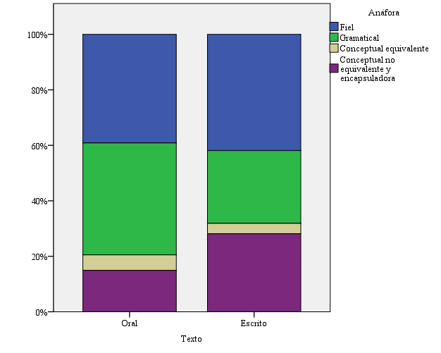
Figura 2

